Slide 1
5.4 微程序控制器
基本思想
把操作控制信号编制成微指令，存放到控制存储器里
运行时，从控存中取出微指令，产生指令运行所需的操作控制信号。
微程序设计技术：用软件方法来设计硬件的技术

Slide 2
5.4 微程序控制器
发展
提出：1951年，剑桥大学M·V·Wilkes教授于曼彻斯特大学计算机会议上首先提出，当时还没有合适的控制存储器元件来存放微程序
实现：1964年，IBM公司在IBM 360系列机上，成功实现了微程序设计技术
发展：20世纪70年代以来，由于VLSI技术的发展，推动了微程序设计技术的发展和应用

Slide 3
5.4.1 微程序控制原理
一、基本概念
1、微命令
微命令是控制计算机各部件完成某个基本微操作的命令
由控制部件向执行部件发出，是控制序列的最小单位
例如：打开或关闭某个控制门的电位信号、某个寄存器的打入脉冲等
2、微操作
微操作是执行部件的最基本操作
微命令和微操作一一对应，微命令是微操作的控制信号，微操作是微命令的操作过程

Slide 4
一、基本概念
3、互斥与相容的微操作
数据通路的结构关系，使微操作具有相容或互斥关系
互斥的微操作：不能同时或不能在同一个节拍内并行执行的微操作
相容的微操作：能够同时或在同一个节拍内，并行执行的微操作

Slide 5
一、基本概念
4、微指令
同一CPU周期内，并行执行的微操作控制信息，存储在控制存储器里，构成一条微指令(Microinstruction)
是微命令的组合，一条微指令至少包含两部分信息
操作控制字段，又称微操作码字段，对应产生某一步操作所需的各个微操作控制信号
顺序控制字段，又称微地址码字段，控制产生下一条要执行的微指令地址

Slide 6
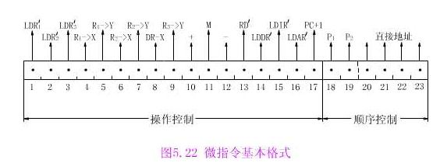
微指令格式举例

Slide 7
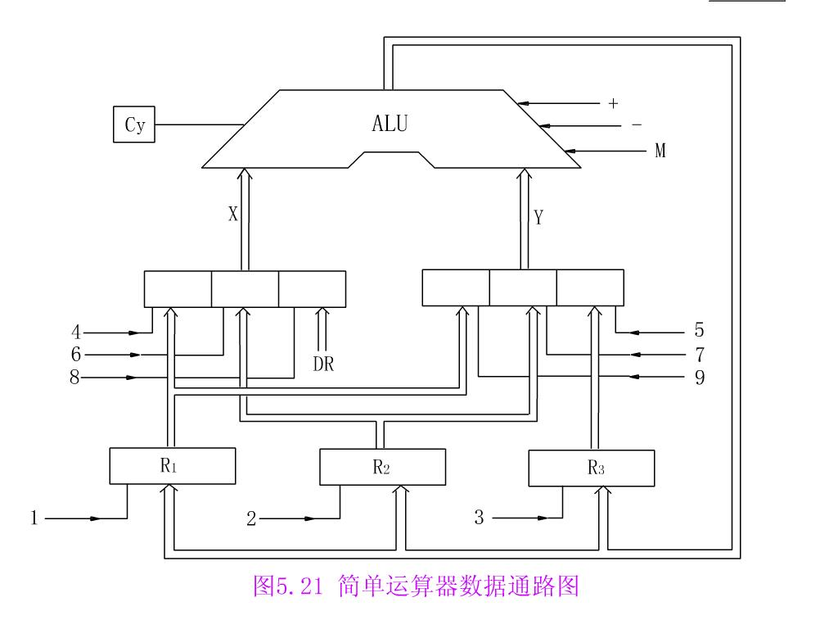
微指令对应的的数据通路

Slide 8
一、基本概念
5、微程序
微指令的有序集合就是微程序
一段微程序对应一条机器指令
微地址 ：微指令在控制存储器中的存储单元地址

Slide 9
二、微程序控制器原理
1、微程序控制器的组成
控制存储器(μCM)：微程序控制器的核心部件，用来存放微程序，其性能(包括容量、速度、可靠性等)与计算机性能密切相关
微指令寄存器(μIR)：用来存放从μCM取出的正在执行的微指令，它的位数同微指令字长相等
微地址寄存器(μMAR)：它接受微指令顺序控制字段或微地址转移逻辑送来的后继微地址，为下一步从μCM中读取微指令作准备
微地址转移逻辑：根据新机器指令的操作码产生初始微地址；或出现微程序转移时，根据判别测试字段P和执行部件的状态条件产生后继微地址

Slide 10
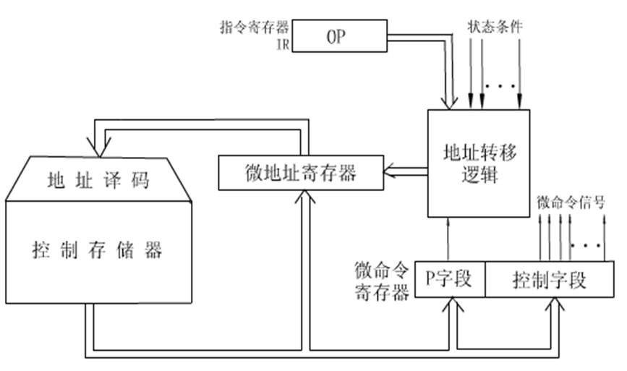
微程序控制器的组成

Slide 11
2、微程序控制器的工作过程
(1) 执行“取出机器指令”的公共操作
由一段“取指” 微程序完成，程序开始运行时，自动将“取指”微程序的入口微地址送μMAR，并从μCM中读出相应微指令送入μIR
“取指” 微程序的入口地址一般为μCM的0号单元
微指令的操作控制字段产生有关的微命令，控制实现取机器指令的公共操作。
“取指” 微程序执行完后，从主存中取出的机器指令就已存人指令寄存器IR中了

Slide 12
2、微程序控制器的工作过程
(2) 执行机器指令
由机器指令的OP字段，通过微地址转移逻辑产生出该机器指令对应微程序的入口地址，并送入μMAR
从μCM中逐条取出对应的微指令并执行之，每条微指令都能自动产生下一条微指令的地址。如此反复，直到该机器指令对应的微程序执行完毕
（3）取出并执行下一条机器指令
一条机器指令对应的微程序执行完毕后，后续微地址又回到取指微程序的人口地址，从而继续第(1)步
（4）如此周而复始，直到整个程序的所有机器指令执行完毕

Slide 13
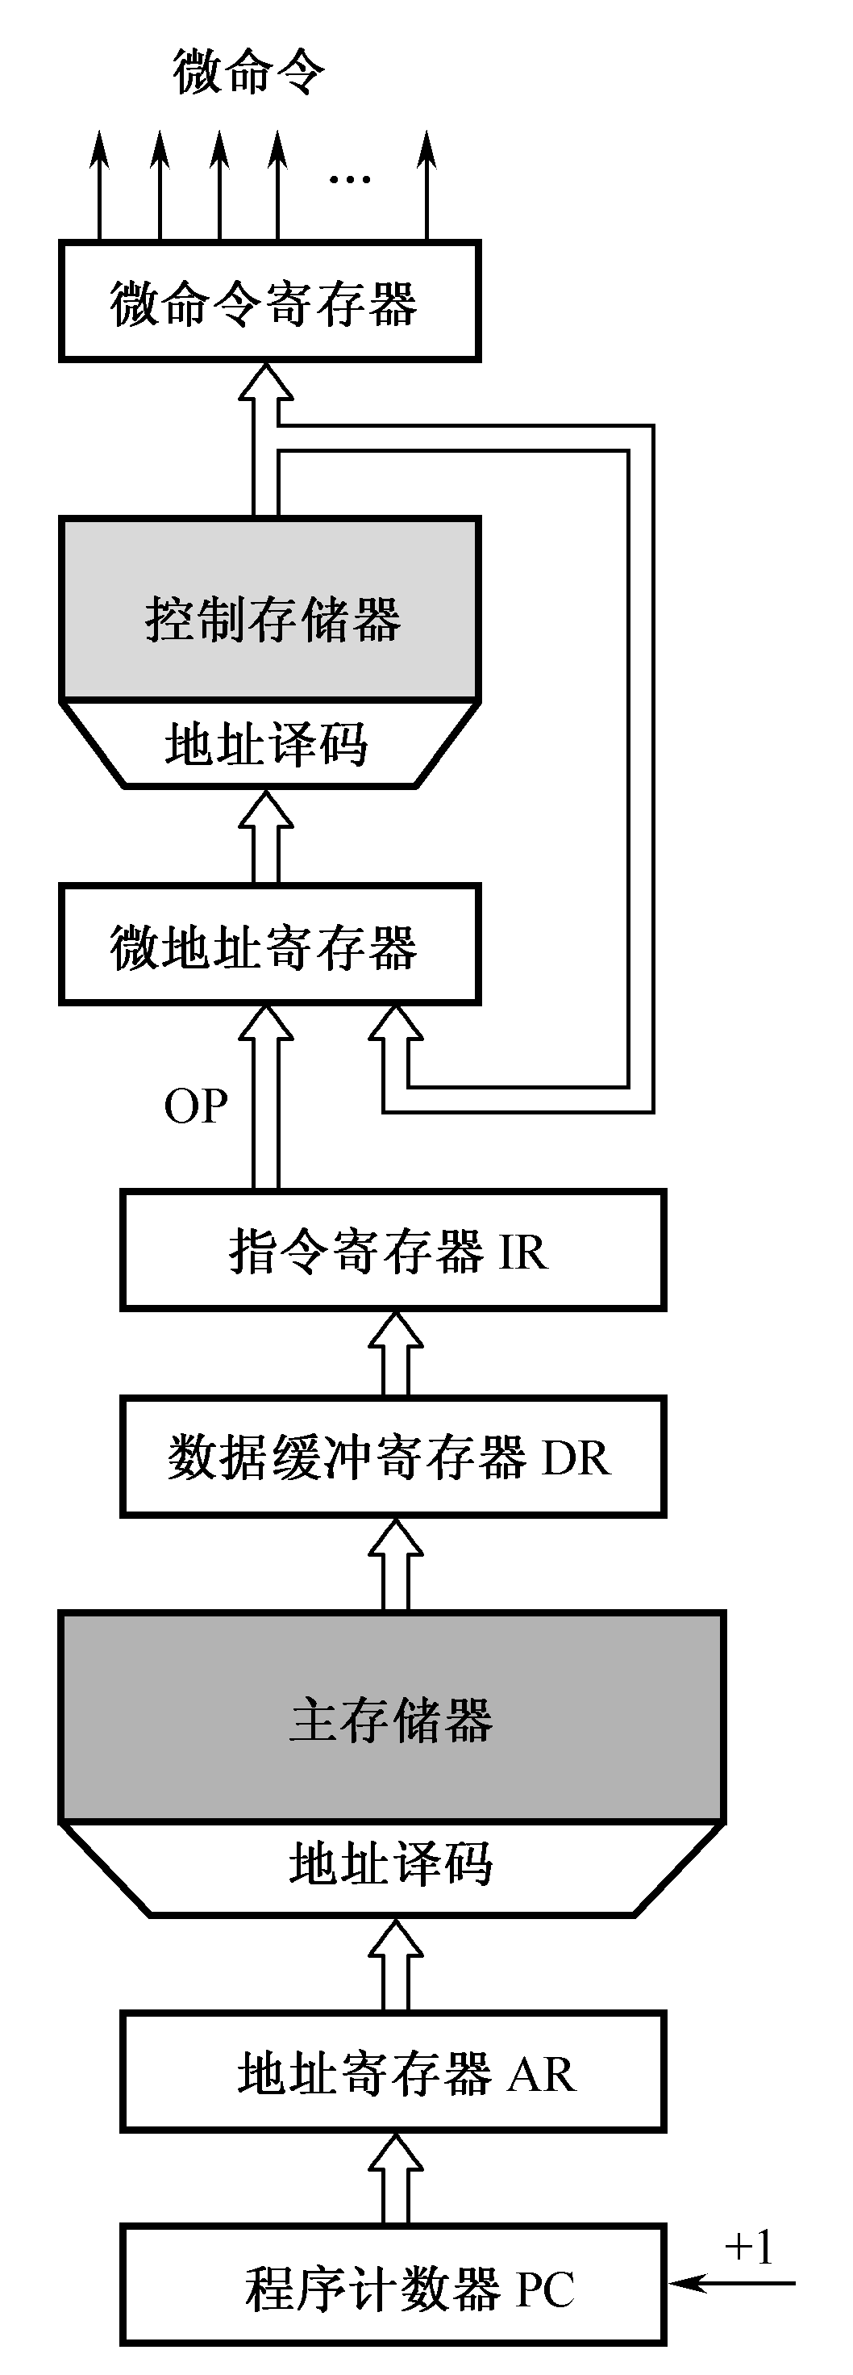
三、机器指令与微指令的关系
一条机器指令对应一段微程序
指令和程序在内存，微指令和微程序在控制存储器
状态信息

Slide 14
5.4.2 微程序设计技术
设计微指令应当追求的目标
有利于缩短微指令的宽度
有利于缩小CM的容量
有利于提高微程序的执行速度
有利于对微指令的修改
有利于提高微程序设计的灵活性

Slide 15
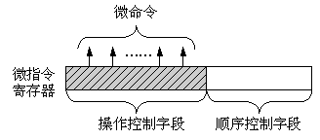
5.4.2 微程序设计技术
一、微命令的编码方法
三种方法：直接表示法、编码表示法、混合表示法
1、直接表示法：操作控制字段中的每一位代表一个微命令，“1”表示该微命令有效，“0”表示无效。可以直接控制计算机，不需要译码。

Slide 16
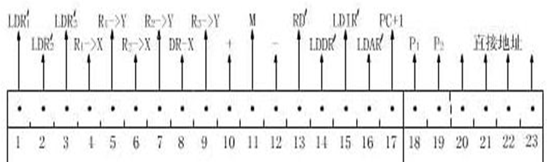
直接表示法举例
#
S
#
#
S
C
U
S
S
U
N
C
D
1
B
U
U
B
I
1
R
N
D
R
#
_
B
B
_
R
_
R
A
I
A
C
R
C
S
J
2
1
0
1
D
D
W
L
U
_
_
R
E
1
A
I
_
_
P
I
T
T
3
2
1
0
5
4
3
2
1
0
T
S
S
S
M
D
R
R
E
L
S
W
A
D
3
R
D
D
4
C
C
D
D
N
N
P
P
P
P
A
A
A
A
A
A
L
W
L
C
A
R
S
I
L
M
A
L
L
M
P
P
L
L
I
I
u
u
u
u
u
u
35
34
33
32
31
30
29
28
27
26
25
24
23
22
21
20
19
18
17
16
15
14
13
12
11
判断条件
后继微地址

Slide 17
一、微命令的编码方法
直接表示法优点
结构简单，并行性强，操作速度快
直接表示法缺点
微指令字太宽，若微命令总数为N，则操作控制字段需要N位
有许多微命令是互斥的，不允许并行操作，将它们安排在一条微指令中是毫无意义的，位利用率低

Slide 18
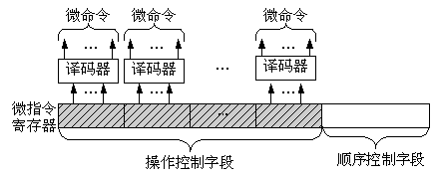
一、微命令的编码方法
2、编码表示法：将操作控制字段分为若干个小段，每段内采用最短编码法，将互斥微命令在同一字段内编码
优点：微指令宽度下降
缺点：增加了译码电路，微程序执行速度减慢。

Slide 19
编码原则
① 把互斥性微命令分在同一字段内，兼容性微命令分在不同段内
提高位利用率，缩短微指令宽度
相容微命令可并行执行，提高速度
② 应与数据通路结构相适应
③ 每个字段包含的信息位不能太多
以免增加译码线路复杂性和译码时间
④ 每个字段要留出一个状态，表示本字段不发出任何微命令
若某字段为三位，则最多只能表示七个互斥的微命令，通常用000表示不操作

Slide 20
微命令编码举例：混和表示法
1 | 2 | 3 | 4 | 5 | 6 | 7 | 8 | 9
顺序控制
4、5：
00 无操作
01 R1－>X
10 R2 －> X
11 DR －>X
6、7：
00 无操作
01 R3－>Y
10 R2 －> Y
11 R1 －>Y
8、9：
00 无操作
01 ＋
10 －
11 M
1、2、3位为直接表示法
（4、5）；（6、7）；（8、9）为编码表示法

Slide 21
5.4.2 微程序设计技术
二、微指令地址的形成
入口地址形成
每条机器指令对应一段微程序
取指用的微子程序存放在固定位置
取出机器指令后，由机器指令的操作码字段指出对应微程序的入口地址，这是一种多分支(或多路转移)的情况
后续地址形成
计数器的方式
多路转移的方式
Notes:
每条机器指令对应一段微程序，当公用的取指微程序从主存中取出机器指令之后，由机器指令的操作码字段指出各段微程序的入口地址，这是一种多分支(或多路转移)的情况，由机器指令的操作码转换成初始微地址的方式主要有两种。
计数器的方式
多路转移的方式

Slide 22
后继微地址形成
（1）计数器方式
顺序执行时，后继地址是现行地址加上一个增量（如加1）
遇转移微指令时，由微指令的转移地址决定
微程序控制器需要设置“微程序计数器μPC”，可以用μMAR作为μPC
特点：
优点：微地址的产生比较简单
缺点：速度较慢，灵活性较差

Slide 23
（2）多路转移方式
根据多个条件，以多路转移方式生成后续微指令地址
条件：操作码 、判别测试标志、状态条件
Notes:
后继微地址可由微程序设计者指定，或者根据微指令所规定的测试结果直接决定后继微地址的全部或部分值。
测试段如果只有一位，则微地址将产生两个分支，若有两位，则最多可产生四个分支，依此类推，测试段为n位最多可产生2^{n}个分支。

Slide 24
三、微指令格式：水平型微、垂直型
1、水平型微指令: 一次能定义并执行多个微命令的微指令
优点
微指令字较宽，速度快
微操作有高度的并行性
微指令译码简单
控存的纵向容量小，灵活性强
缺点
控存的横向要宽
与机器指令差别很大，要熟悉机器结构、数据通路、时序系统、指令执行过程才能进行微程序设计

Slide 25

2、垂直型微指令：采用编码方式，一次只能执行1到2个微命令的微指令称为垂直型微指令
P164：RR传送、运算控制、访问主存、条件转移等微指令
微指令字短：10～20位左右
并行微操作能力有限
译码比较复杂，速度慢
编程时要用较多的微指令，微程序较长
不能充分利用数据通路的并行能力
微程序设计：只需注意微指令功能，不用过多考虑微命令、数据通路。
微程序规整、直观，便于设计

Slide 26
5.4.2 微程序设计技术
四、动态微程序设计
一台计算机只有一组微程序。这组微程序设计好之后，一般无须改变而且也不好改变，称为静态微程序设计。
采用EPROM作为控制存储器，可以通过改变微指令和微程序来改变机器的指令系统，这种微程序设计技术称为动态微程序设计。

Slide 27
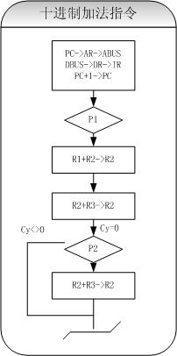
5.4.3 微程序设计举例
5.4.3.1 例1
RD(I)
PC—>ABUS(I)
IBUS—>IR, PC+1
一、指令流程
0 0 0 1 1 0 0 0 （18）
0 0 0 1 1 0 0 1 （19）
0 0 1 1 0 0 0 1 （31）
0 0 0 0 0 1 1 0 （6 ）
0 0 1 1 0 1 1 1 （37）
有进位时，需要调整加6
R2 - R3—>R2

Slide 28
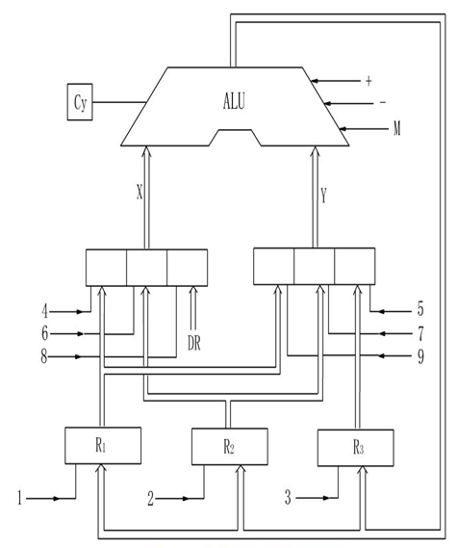
二、数据通路
状态信息

Slide 29
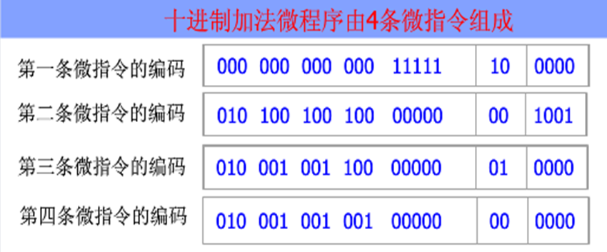
三、微程序分析
11110

Slide 30
第一个CPU周期：取指周期
第一条微指令 控存地址：0000
按地址0000读出第一条微指令（用于取出机器指令）
操作控制字段：
第13位：PC—>ABUS(I) 将PC内容送指存地址总线
第14位：RD(I) 发出指存读命令, 取出机器指令置IBUS
第15位：LDIR’ 将取出的指令送IR
第16位：PC＋1 将PC内容加上一个增量
判别标志P1＝1，进行P1测试（检查IR的操作码字段）
根据IR的OP字段，形成后续微指令地址1010
微地址寄存器的内容修改为1010
000 000 000 000 11110
10
0000

Slide 31
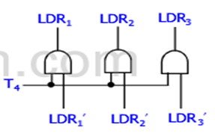
第二个CPU周期
按地址1010读出第二条微指令
R1—>X; R2—>Y; ＋； LDR2’ 完成 R1＋R2—> R2
判别标志均为0，下一条微指令的地址是1001
R₁—>X
+
第二条微指令
控存地址：1010
010 100 100 100 00000
P1判别
00
1001
LDR’₂ 存结果
R₂—>Y
在第4个节拍脉冲到来时
才将运算结果选通到寄存器

Slide 32
第三个CPU周期
按地址1001读出第三条微指令；
R2—>X; R3—>Y; ＋； LDR2’ 完成 R2＋R3—>R2
判别标志P2＝1，进行P2测试（检查进位标志Cy）：
Cy＝0（无进位），下一条微指令的地址是 0001
Cy＝1（有进位)，下一条微指令的地址是 0000
R₂ —> X
+
控存地址：1001
第三条微指令
010 001 001 100 00000
01
0000
P2判别
R₃ —> Y
LDR’₂ 存结果

Slide 33
第四个CPU周期
按地址0001读出第四条微指令；
R2—>X; R3—>Y; —； LDR2’ 完成 R2－R3—>R2
下一条微指令的地址是 0000
R₂ —> X
－
第四条微指令
控存地址：0001
010 001 001 001 00000
00
0000
R₃ —> Y
转到取指令的公操作
LDR₂’ 存结果

Slide 34
5.4.3.2 例2
一、绘制指令流程图
分析每条机器指令的基本微操作，形成综合的指令流程图
二、归类、综合微操作，形成微操作集合
(1)AR←IP； (2)R； (3)IR←MDR；
(4)IP←IP+1； (5)AR←ADDR； (6)AC←MDR；
(7)Y←MDR； (8)Z←AC+Y； (9)AC←Z
(10)Z←AC-Y； (11)MDR←AC； (12)W；

Slide 35
AR:地址寄存器 IP:程序计数器
MDR:数据寄存器 AC:累加器
Y:运算器输入端 Z:运算器输出端
R:读信号 W:写信号
ADDR:指令中操作数地址
AR←IP，R
IR←MDR
IP←IP+1
LDA
ADD
SUB
OUT
HLT
AR←ADDR
R
AR←ADDR
R
AR←ADDR
R
AR←ADDR
AC←MDR
Y←MDR
Y←MDR
MDR←AC
W
Z←AC+Y
Z←AC-Y
AC←Z
AC←Z
12个不同的微操作
15条不同的微指令，11种微操作组合
结束

Slide 36
15 4 3 0
三、设计微指令格式
微操作码部分
水平型微指令， 12位微操作码，对应12种微操作；
简便、快速，不译码。
微地址码部分
指出下一条微指令的地址
共15条不同的微指令，分配4位地址码
四、微程序设计
公共微子程序：取指令用的微子程序
除了HLT外，其他每条机器指令的最后一条微指令的后继地址都是00，即：再取下一条机器指令
微操作码
后继地址

Slide 37
IP->AR | R | op3 | op4 | op5 | op6 | op7 | op8 | Z->AC-Y | Z->AC-Y | AC->DR | W
1 | 1 | 0 | 0 | 0 | 0 | 0 | 0 | 0 | 0 | 0 | 0
0 | 0 | 1 | 1 | 0 | 0 | 0 | 0 | 0 | 0 | 0 | 0
0 | 1 | 0 | 0 | 1 | 0 | 0 | 0 | 0 | 0 | 0 | 0
0 | 0 | 0 | 0 | 1 | 0 | 0 | 0 | 0 | 0 | 0 | 0
0 | 0 | 0 | 0 | 0 | 0 | 0 | 0 | 0 | 0 | 0 | 0
0 | 0 | 0 | 0 | 0 | 1 | 0 | 0 | 0 | 0 | 0 | 0
0 | 0 | 0 | 0 | 0 | 0 | 1 | 0 | 0 | 0 | 0 | 0
0 | 0 | 0 | 0 | 0 | 0 | 0 | 1 | 0 | 0 | 0 | 0
0 | 0 | 0 | 0 | 0 | 0 | 0 | 0 | 1 | 0 | 0 | 0
0 | 0 | 0 | 0 | 0 | 0 | 0 | 0 | 0 | 1 | 0 | 0
0 | 0 | 0 | 0 | 0 | 0 | 0 | 0 | 0 | 0 | 1 | 1
(1) AR←IP (2) R (3) IR←MDR (4) IP←IP+1
(5) AR←ADDR (6)AC←MDR (7)Y←MDR (8)Z←AC+Y
(9) AC←Z (10)Z←AC-Y (11)MDR←AC (12)W
15条不同的微指令，但操作码部分只有11种组合

Slide 38
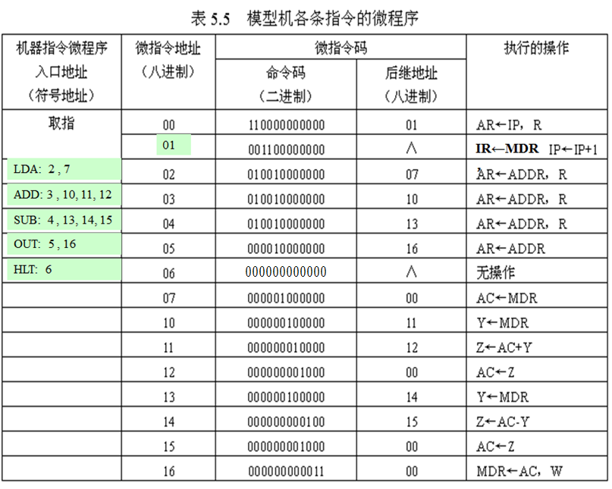
15条不同的微指令

Slide 39
